Slide 1
Leksion 4 - Exercises

Slide 2
Exercise 1
Një kompani e vogël ka punonjës të cilët secili punon për një nga grupet e ndryshme të projekteve të vogla.
Secili grup dhe të gjithë punonjësit e tij janë të vendosur në një dhomë të veçantë me dhoma më të mëdha që strehojnë disa grupe.
Ne mund të kërkojmë informacione të tilla si ku ndodhet secili punonjës, i një punonjësi të caktuar ,numrin e telefonit, ku mund të gjeni një grup të caktuar, të cilët punonjësit punojnë në secilin grup, kush është në secilin dhomë, e kështu me radhë.

Slide 3
Exercise 2
Një organizatë ka disa divizione.
Secila prej këtyre divizioneve ka shumë punonjës dhe është e zbërthyer
në një numër grupesh.
Çfarë perfundimi arrijme ne se me cilin grup ose grupe lidhet një punonjës i caktuar?

Slide 4
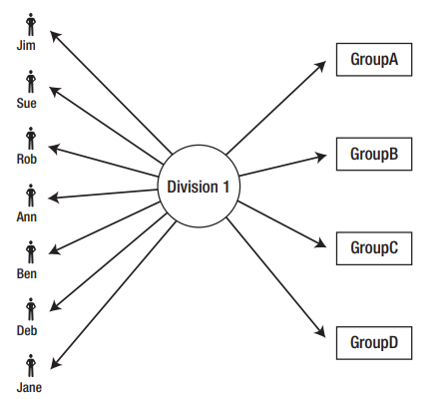
Continue
Rreziku këtu është të marrësh një rrugë midis punonjësit dhe grupit dhe të konkludosh diçka që
nuk ishte menduar.

Slide 5
Exercise 3
Një kompani prodhuese prodhon produkte. Informacioni i mëposhtëm i produktit ruhet: emri i produktit, ID-ja e produktit dhe sasia në dorë. Këto produkte përbëhen nga shumë përbërës. Çdo komponent mund të furnizohet nga një ose më shumë furnizues. Ruhen informacionet e mëposhtme të komponentëve: ID-ja e komponentit, emri, përshkrimi, furnitorët që i furnizojnë ato dhe produktet në të cilat ato përdoren.

Slide 6
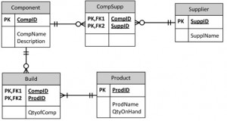
Solution :Exercise 3

Slide 7
Exercise 4
Një shitës mund të shesë shumë makina, por çdo makinë shitet nga vetëm një shitës.
Një klient mund të blejë shumë makina, por çdo makinë blihet nga vetëm një klient.
Një shitës shkruan një faturë të vetme për çdo makinë që ai ose ajo shet.
Një klient merr një faturë për çdo makinë që ai ose ajo blen.
Një klient mund të hyjë vetëm për të kryer shërbimin e makinës së tij ose të saj; domethënë, një klient nuk ka nevojë të blejë një makinë për t'u klasifikuar si klient.
Kur një klient merr një ose më shumë makina për riparim ose shërbim, një biletë shërbimi shkruhet për secilën makinë.
Përfaqësitë e makinave mbajnë një histori shërbimi për secilën nga makinat e servisuara. Të dhënat e shërbimit referohen me numrin serial të makinës.
Një makinë e sjellë për shërbim mund të punohet nga shumë mekanikë dhe çdo mekanik mund të punojë në shumë makina.
Një makinë që bëhet servis mund ose nuk mund të ketë nevojë për pjesë (p.sh., rregullimi i një karburatori ose pastrimi i grykës së injektorit të karburantit nuk kërkon sigurimin e pjesëve të reja).

Slide 8
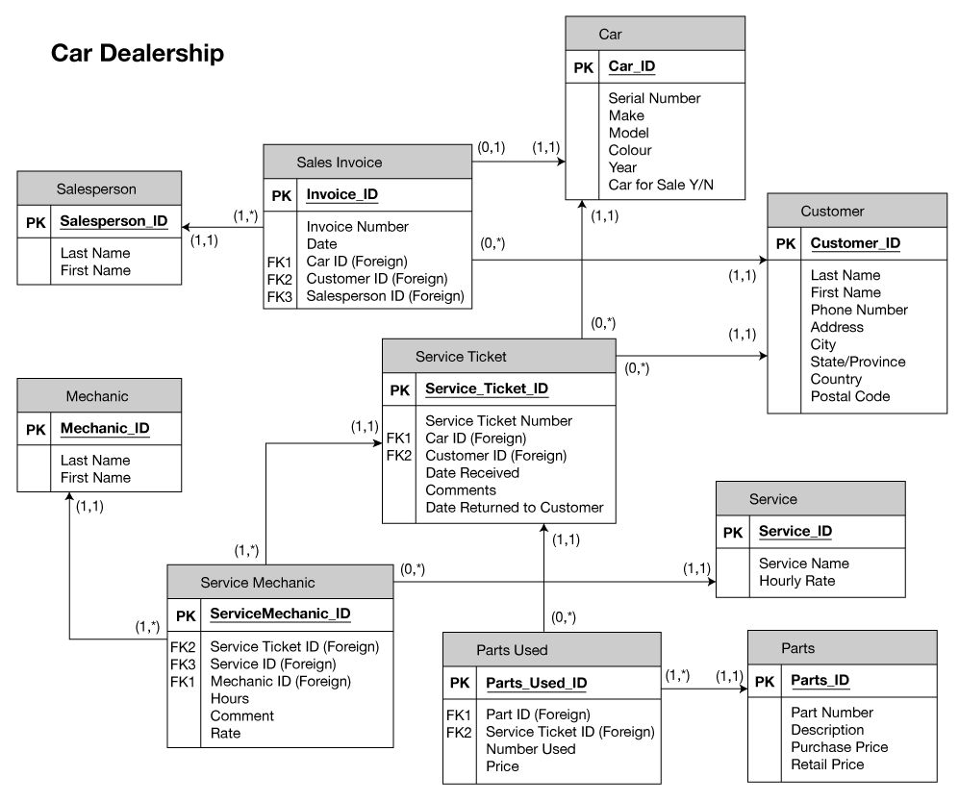
Solution : Exercise 4

